Slide 1
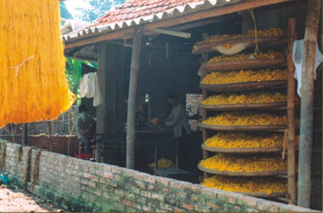
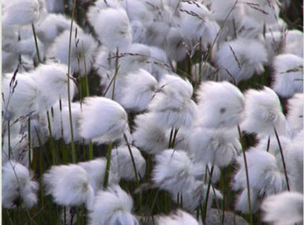
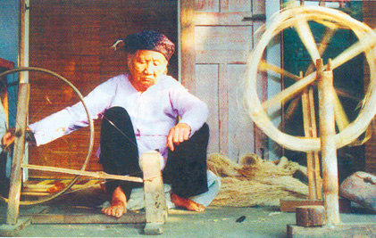
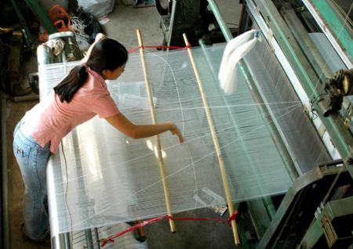
Hồng tơ
TIẾT 21: CHUYÊN ĐỀ POLIME
Bông
Quay sợi
Dệt vải

Slide 2

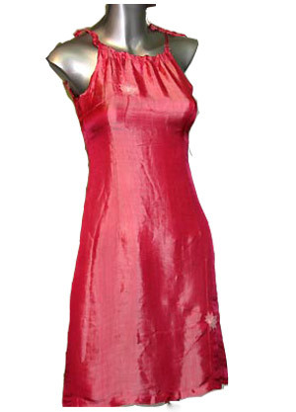
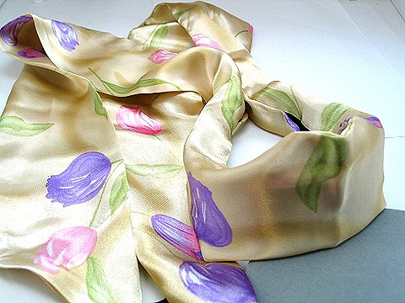
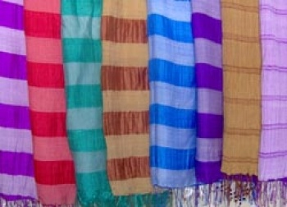

Các sản phẩm làm từ lụa tơ tằm

Slide 3

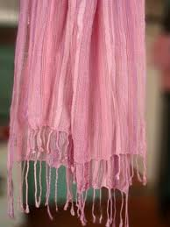
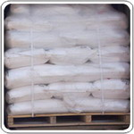

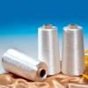
MỘT SỐ TƠ HÓA HỌC
Khăn quàng bằng tơ visco cao cấp
Sợi tổng hợp, sợi tơ nhân tạo
TƠ NILON
Tơ nhân tạo

Slide 4
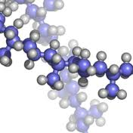
Tơ là những vật liệu polime hình sợi dài và mảnh với độ bền nhất định.
II. TƠ
1. Khái niệm
- Trong tơ, những phân tử polime có mạch không phân nhánh sắp xếp song song với nhau, mềm, dai, không độc.

Slide 5
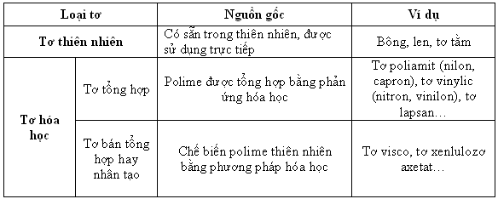
2. Phân loại tơ

Slide 6
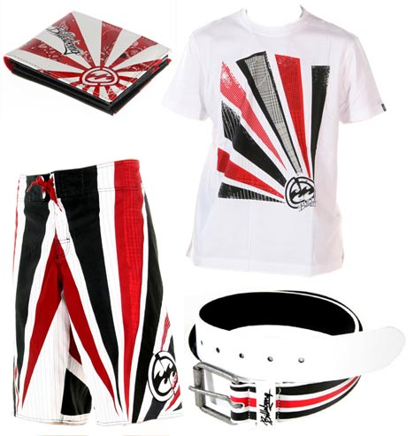
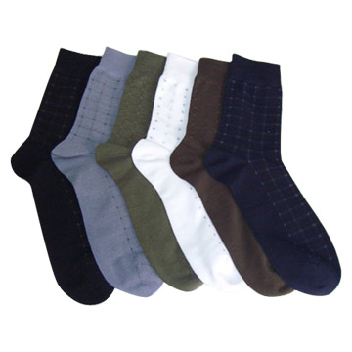

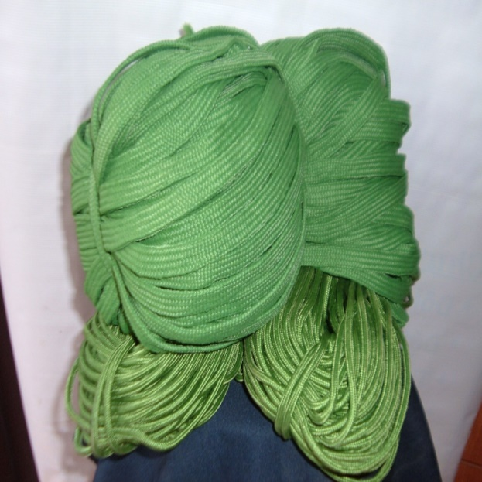
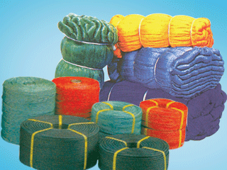
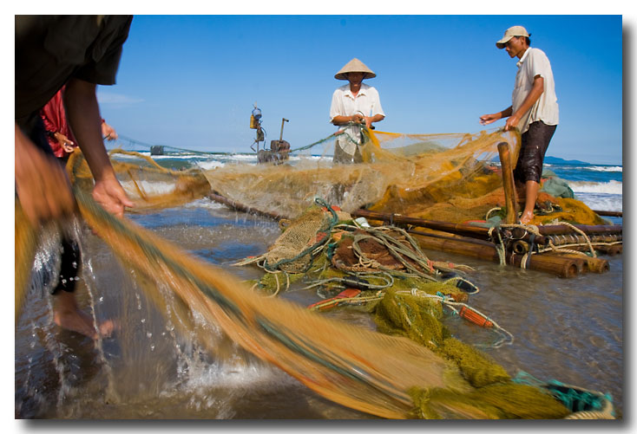
MỘT SỐ ỨNG DỤNG CỦA TƠ NILON-6,6
VẢI
DÂY CÁP
BÍT TẤT
DÂY DÙ
LƯỚI ĐÁNH CÁ

Slide 7
3. Một số loại tơ thường gặp
a. Tơ nilon-6,6: thuộc loại tơ poliamit
* Điều chế
tº
nH₂N-[CH₂]₆-NH₂ + nHOOC-[CH₂]₄-COOH
hexametylen điamin
axit ađipic
(axit hexanđioic)
( NH-[CH₂]₆-NH - CO-[CH₂]₄-CO )_{n} + 2nH₂O
* Tính chất:
dai bền, mềm mại óng mượt, ít thấm nước, mau khô nhưng kém bền với: nhiệt, axit và kiềm.

Slide 8
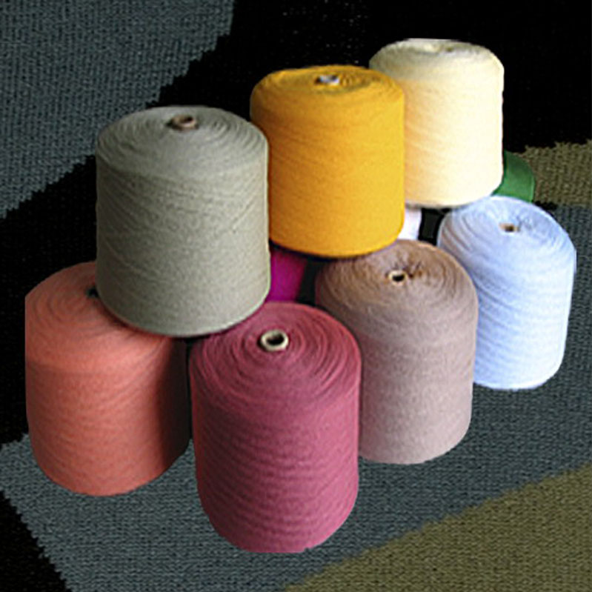

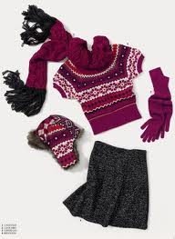
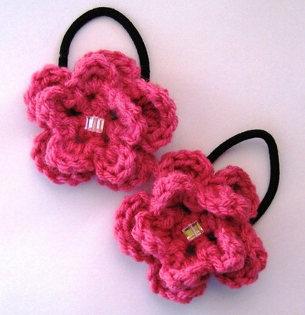
MỘT SỐ ỨNG DỤNG CỦA TƠ NITRON

Slide 9
b. Tơ nitron (hay olon): thuộc loại tơ vinylic
* Điều chế
poliacrilonitrin
dai, bền với nhiệt, giữ nhiệt tốt.
* Tính chất:

Slide 10
PHIẾU HỌC TẬP
Teflon là tên của một polime được dùng làm?
A
T¬ tæng hîp
B
ChÊt dÎo
B
ChÊt dÎo
C
Cao su tæng hîp
D
Keo d¸n

Slide 11
Nhóm các vật liệu được chế tạo từ
phản ứng trùng ngưng là ?
A
Cao su; nilon-6,6; tơ nitron
B
Poli(vinyl axetat); nilon-6,6
C
Nilon-6,6; tơ lapsan; thủy tinh plexiglas
D
Nilon-6,6; tơ lapsan; nilon-6
D
Nilon-6,6; tơ lapsan; nilon-6

Slide 12
Tơ nilon – 6,6 thuộc loại:
A
A
Tơ poliamit
Tơ poliamit
B
Tơ nhân tạo
C
Tơ thiên nhiên
D
Tơ polieste

Slide 13
III. CAO SU
1. Khái niệm
Cao su là những vật liệu polime có tính đàn hồi
2. Phân loại
Cao su thiên nhiên
CAO SU
Cao su tổng hợp

Slide 14
a. Cao su thiên nhiên
Cấu tạo:
Cao su thiên nhiên là polime của isopren
Cao su thiên nhiên
250⁰C – 300⁰C
Isopren( C₅H₈)_{n}
CH₂
(
C
CH
CH₂
)
hay viết gọn (C₅H₈ )_{n}
n
CH₃
với n = 1.500 – 15.000
Poli isopren

Slide 15
Tính Chất
Không dẫn điện và nhiệt, không thấm nước và khí, tan nhiều trong xăng và benzen…
Có tính đàn hồi
Do có liên kết đôi trong phân tử, cao su thiên nhiên có thể tham gia phản ứng cộng H₂, HCl, Cl₂… và đặc biệt tác dụng với S cho cao su lưu hóa có tính đàn hồi, chịu nhiệt, lâu mòn, khó tan trong các dung môi như cao su thường

Slide 16
b. Cao su tổng hợp
Điều chế từ các ankađien liên hợp bằng
phản ứng trùng hợp
Cao su buna
CAO SU TỔNG HỢ P
Cao su buna - S
Cao su buna - N

Slide 17
Cao su buna
n CH₂=CH-CH=CH₂
Na, tº,P
CH₂
CH
CH
CH₂
n
(cao su buna)
Cao su buna-S:
Đồng trùng hợp buta-1,3-đien và stiren
(CH₂-CH=CH-CH₂-CH-CH₂)_{n}
C₆H₅
Cao su buna – N
(CH₂-CH=CH-CH₂-CH-CH₂)_{n}
Đồng trùng hợp buta-1,3-đien và acrilonitrin
CN

Slide 18

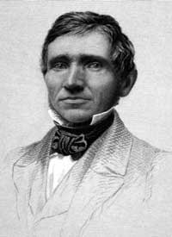
Löu hoaù cao su nhö theá naøo?
Charles Goodyear trong phòng thí nghiệm

Slide 19
Phân tử polime hình sợi
Cầu nối đisunfua
S
S
S
S
S
ns
S
+
S
tº
S
S
S
S
S
Cao su chưa lưu hóa
Cao su lưu hóa
Lưu hoá cao su bằng cách trộn cao su với 3-4% (về khối lượng) lưu huỳnh, đun ở 130 - 145⁰C

Slide 20
Bài 6 - trang 73 SGK:
Cao su lưu hóa có 2% lưu huỳnh về khối lượng. Khoảng bao nhiêu mắt xích isopren có một cầu nối đisunfua -S-S- ? Giả thiết rằng S đã thay thế cho H ở cầu metylen trong mạch cao su.
Hướng dẫn:
+ 2S
(C₅H₈)_{n} C_{5n}H_{8n-2}S₂
- 2H
Ta có: 2 * 32 2
12.5n+8n-2+64 100
=> n = 46 (mắt xích)
=

